Slide 1
El ensayo DOK
42 años de sistemas de cultivo ecológicos y convencionales
Andreas Fliessbach, Astrid Oberson, Klaus Jarosch, Jochen Mayer, Hans-Martin Krause, Paul Mäder

Slide 2
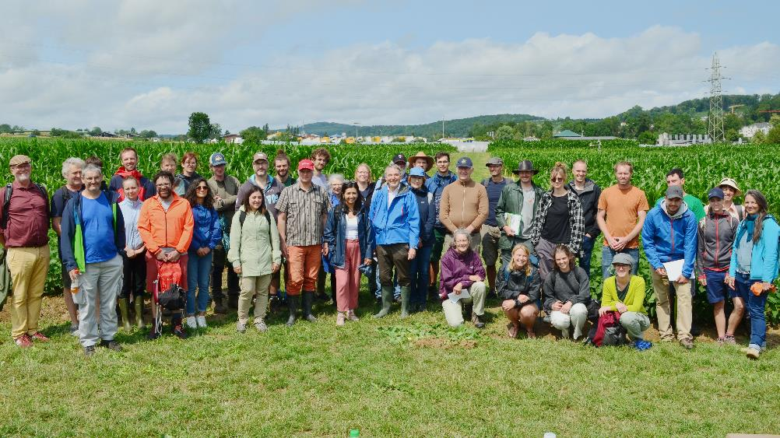
Historia y antecedentes
Desde 1978
Enfoque en la comparación de sistemas
Acompañado por un consejo consultivo de agricultores
Objetivo inicial: probar la viabilidad de la agricultura ecológica
Hoy: plataforma de investigación sobre el funcionamiento de diferentes sistemas agrarios

Slide 3
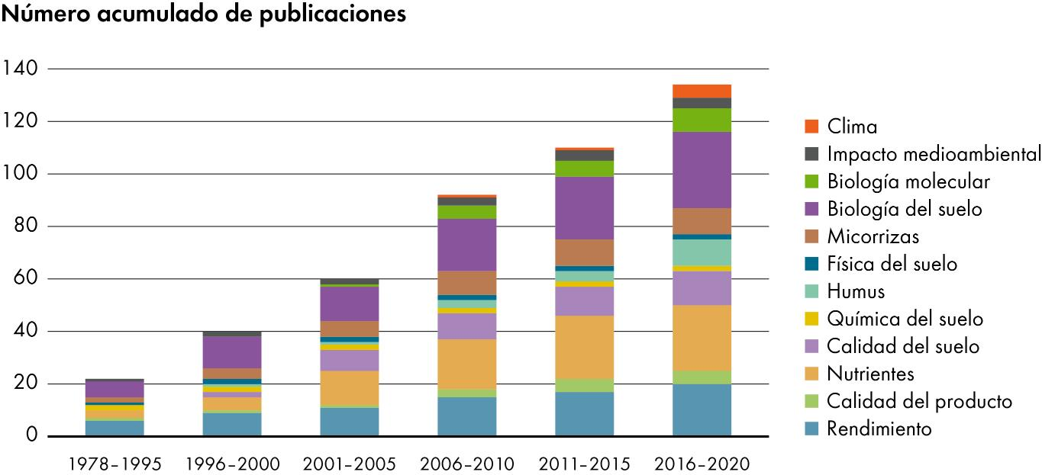
Publicaciones

Slide 4
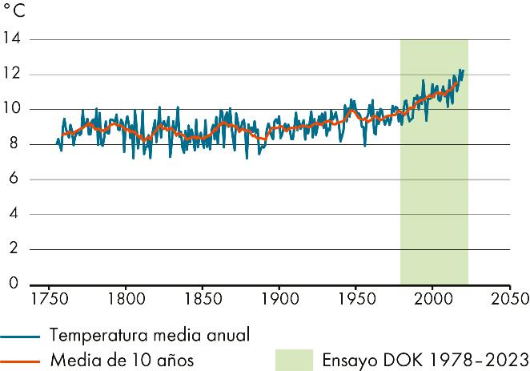
Situación y clima
Ubicado al sur de Basilea, entre Therwil y Biel-Benken
Precipitaciones medias anuales de 872 mm
Aumento de las temperaturas durante el experimento
Temperatura media anual: (media de 10 años)
1978: 9,9 °C
2016: 11,5 °C

Slide 5
Configuración del campo
Tipo de suelo: luvisol háplico
Tipo de suelo:
Arena 12 %
Limo 72 %
Arcilla 16 %
La misma rotación de cultivos y labranza en todos los sistemas
Imitar los sistemas agrarios certificados

Slide 6
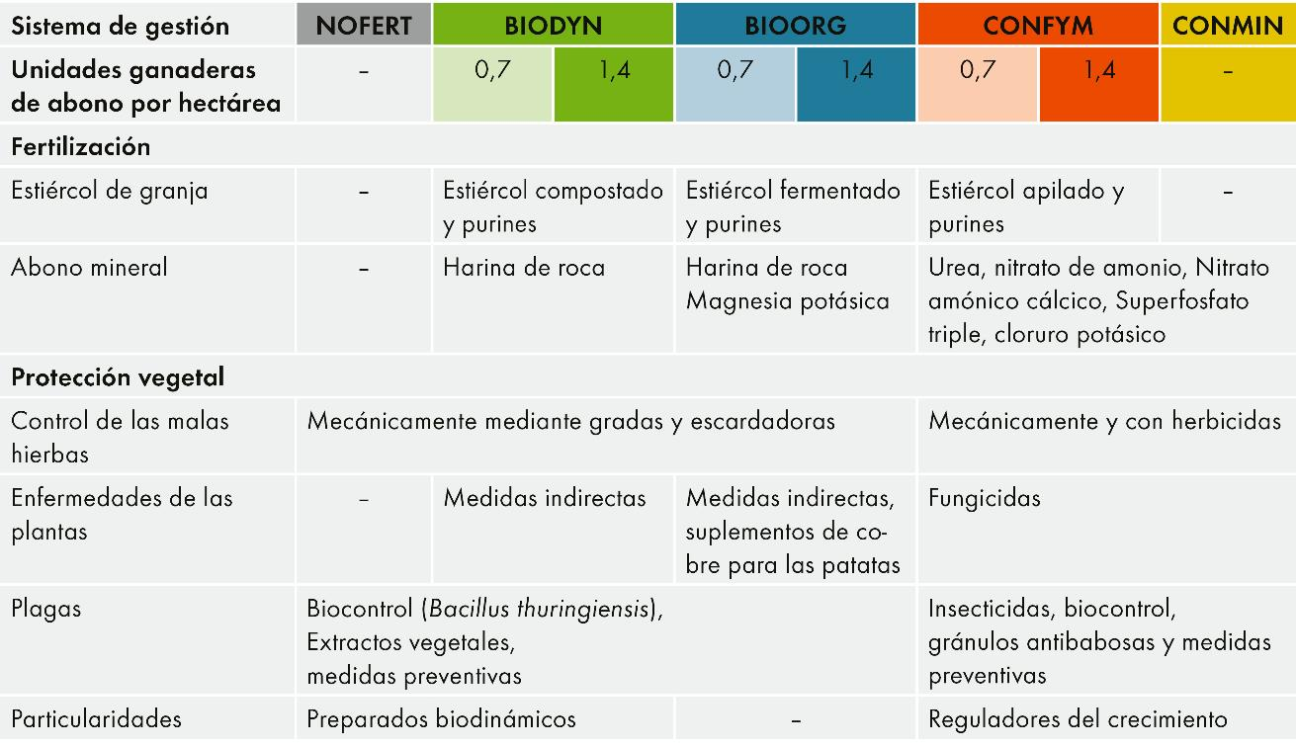
Sistemas de cultivo
BIODYN (D)
biodinámica (Demeter)
BIOORG (O)
ecológico (Bio Suisse)
CONFYM (K)
convencional (IP Suisse)
CONMIN (M)
abono convencional, puramente mineral
Mäder et al. (2002): Science

Slide 7
Plano de la parcela
8 sistemas de cultivo en 3 subparcelas (A, B, C)
Subdividido en 4 filas y 4 repeticiones
96 parcelas experimentales (5 x 20 m)
Intensidad de fertilización
0,7 UFO, 1,4 UFO (1 = la mitad, 2 = habitual)
UFO = Unidad de fertilizante orgánico (de granja)

Slide 8
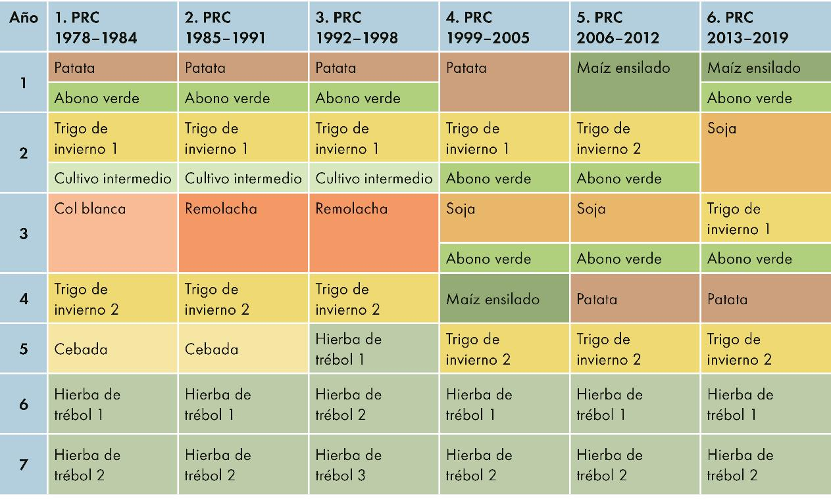
Rotación de cultivos
La misma rotación de cultivos en todos los sistemas
Adaptado después de cada período de rotación de cultivos (PRC)
7. PRC (2020-2026) similar al 6. PRC

Slide 9
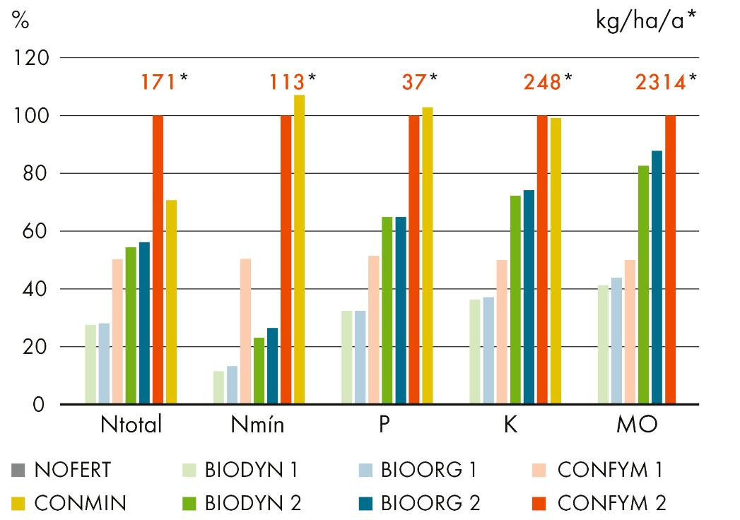
Fertilización
Aportes medios anuales de nutrientes (PRC 2-6)
Los estiércoles de los tratamientos específicos varían en la duración del compostaje y en la aireación
Los sistemas ecológicos con 0,7 UFO reciben la mitad de nutrientes

Slide 10
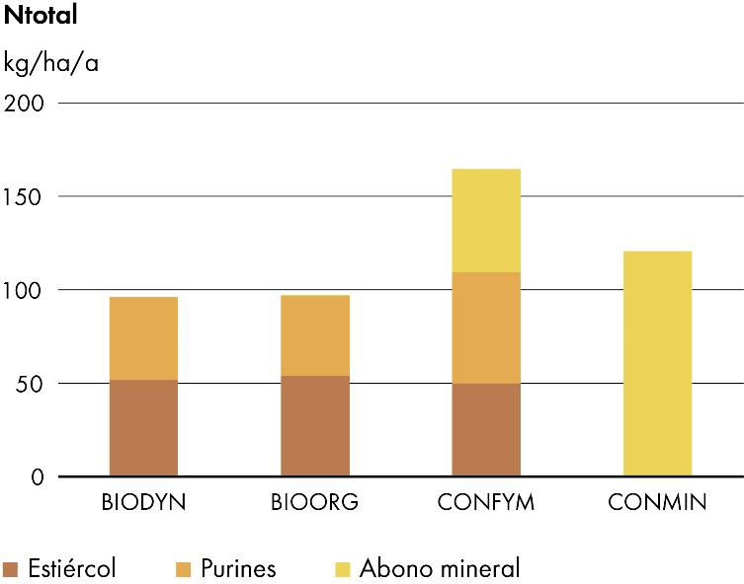
Fertilización nitrogenada
Fuentes y evolución de la aportación total de nitrógeno en el estiércol, los purines y los abonos minerales

Slide 11
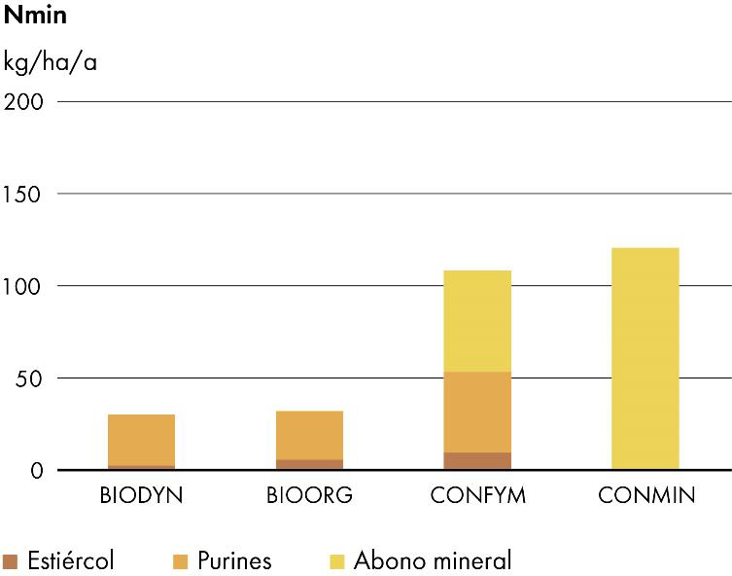
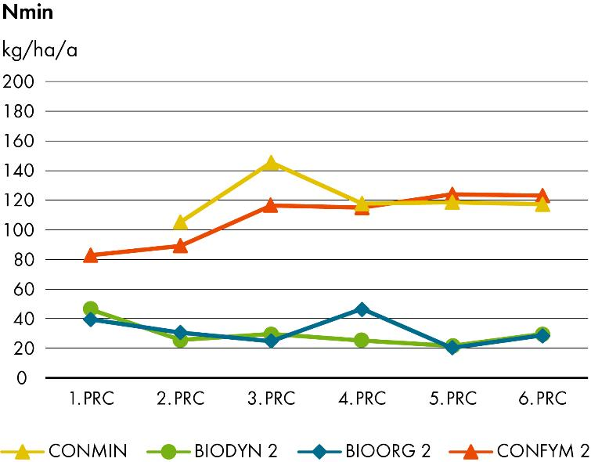
Fertilización nitrogenada
Fuentes y evolución de la aportación de nitrógeno mineral en el estiércol, los purines y los abonos minerales

Slide 12
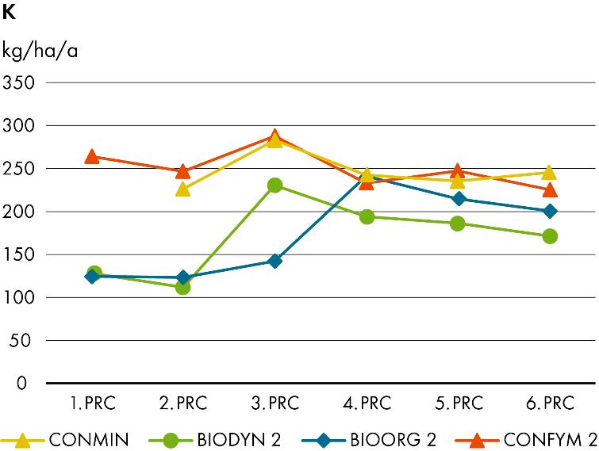
Abono fosforado y potásico
Evolución de los aportes de fósforo y potasio

Slide 13
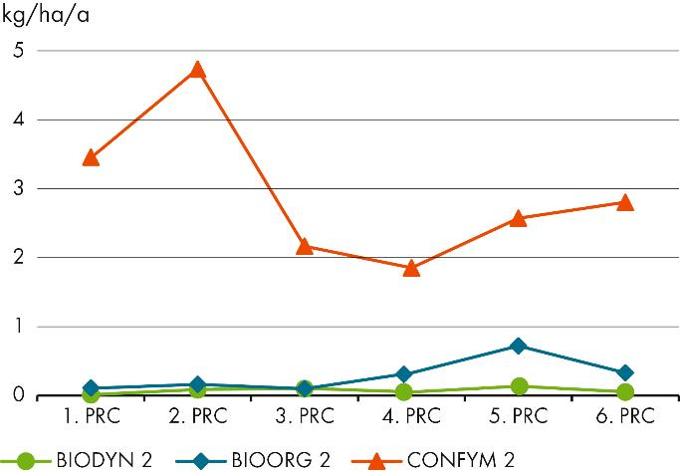
Protección de las plantas
En kg de sustancia activa por hectárea
Reducción de los aportes de plaguicidas en CONFYM/CONMIN a partir de 3rd PRC, pero aumento del número de aplicaciones
92 % menos de pesticidas en BIODYN/BIOORG en comparación con CONFYM/CONMIN

Slide 14
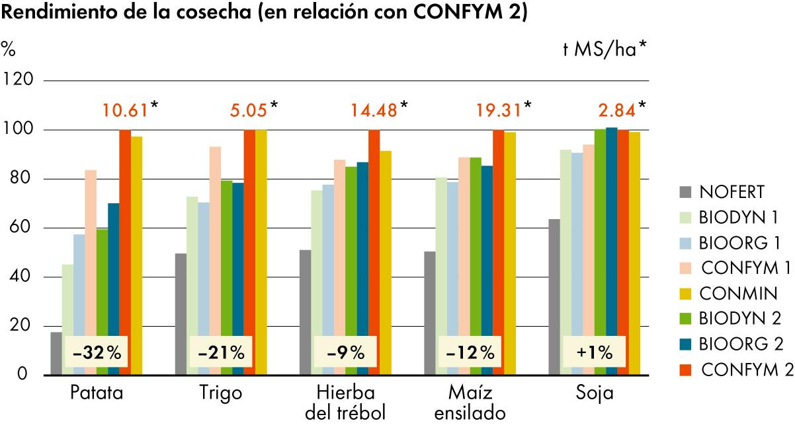
Rendimientos
La diferencia en los rendimientos disminuye dependiendo del cultivo: patata>trigo>maíz forrajero>trébol hierba>soja trébol>soja
15 % de diferencia de rendimiento en los sistemas ecológicos con 1,4 UFO en todos los cultivos
Knapp et al. (2023): Field Crops Research

Slide 15
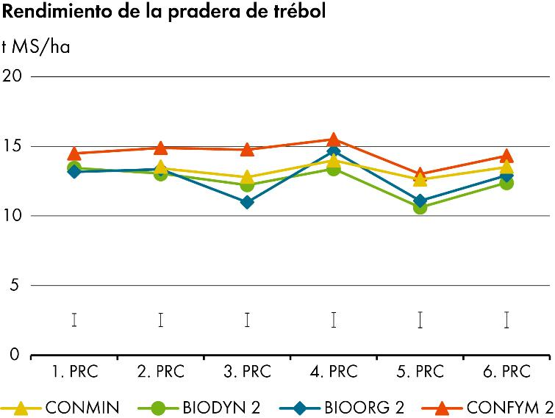
Rendimientos
Rendimiento medio de trigo y hierba de trébol por período de rotación de cultivos (PRC)

Slide 16
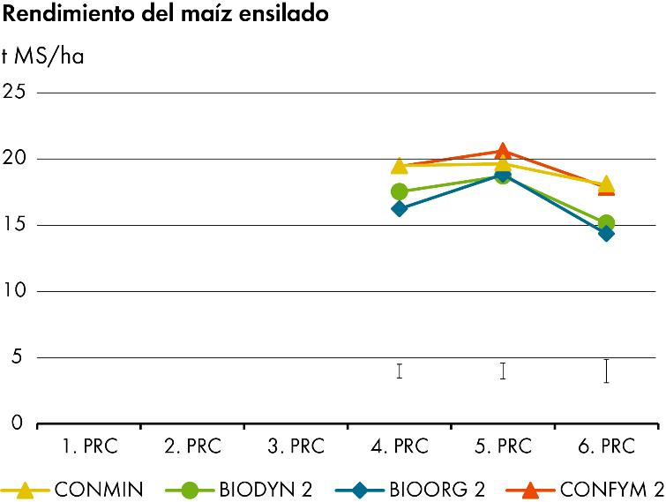
Rendimientos
Rendimiento medio de patata y maíz ensilado por período de rotación de cultivos (PRC)

Slide 17
Rendimientos
Rendimiento medio por período de rotación de cultivos (PRC)

Slide 18
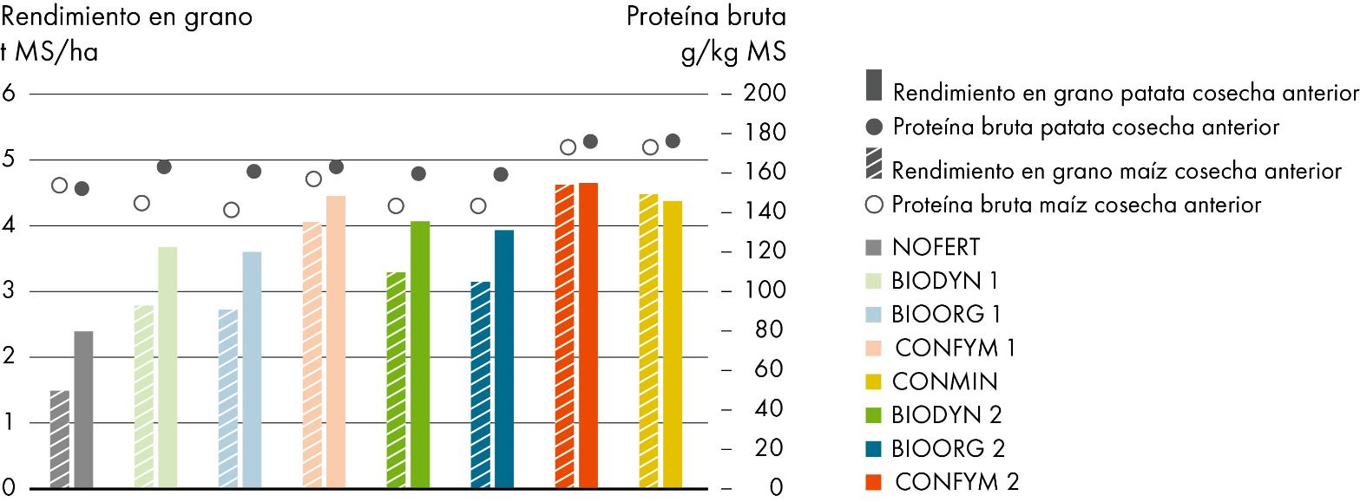
Rendimiento y contenido de proteína bruta del trigo de invierno
Mayer et al. (2015): European Journal of Agronomy
Menor contenido proteínico en el trigo de invierno ecológico, especialmente tras el precultivo de maíz

Slide 19
Balance de nutrientes
Eliminación a través de la cosecha, entrada a través de la fertilización, fijación simbiótica del nitrógeno y deposición.
Balance positivo de N en todos los sistemas fertilizados orgánicamente a 1,4 UFO
Balance negativo de P y K en casi todos los sistemas
Oberson et al. (2024): Agriculture, Ecosystems and Environment

Slide 20
Balance de nutrientes
Oberson et al. (2024): Agriculture, Ecosystems and Environment
Alta eficiencia en el uso del nitrógeno en todos los sistemas
Riesgo de agotamiento del P en todos los sistemas

Slide 21
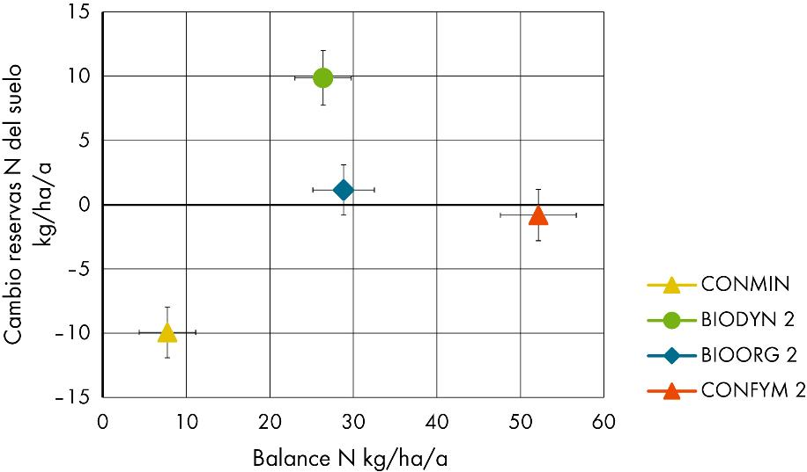
Existencias de nitrógeno en el suelo y balance de nitrógeno
El balance de N en los PRC 2-6 incluye entradas por fertilización, deposición, semillas y fijación de nitrógeno y salidas por cosecha.
CONFYM necesita 50 kg ha⁻¹ año⁻¹ exceso de nitrógeno para mantener las reservas de N del suelo.
CONMIN pierde N del suelo a pesar del balance positivo de N, BIODYN gana N del suelo
Oberson et al. (2024): Agriculture, Ecosystems and Environment

Slide 22
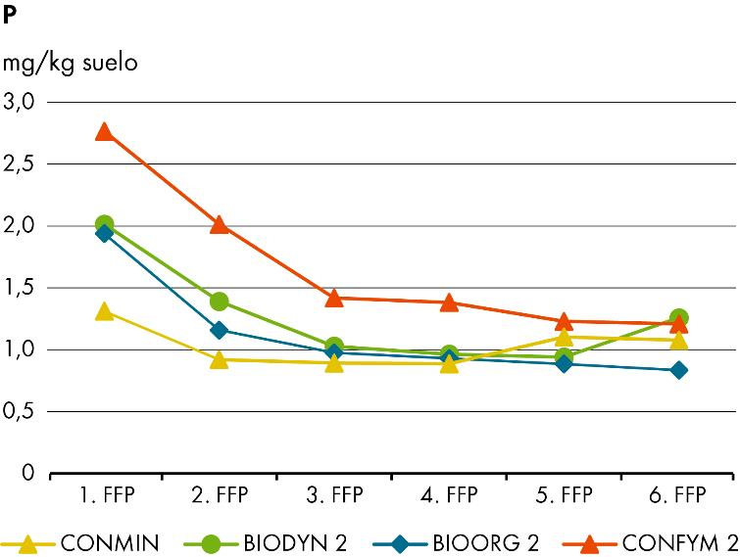
Fósforo del suelo
Jarosch et al. (in preperation)
Existencias de P en el suelo (n=4) y concentraciones de P disponible en el suelo (n=32) en PRC1-6
CONMIN se quedó sin fecundar en PRC1 y empieza con poco P disponible en PRC2
Agotamiento del P en todos los sistemas, pero disminución más lenta en CONFYM

Slide 23
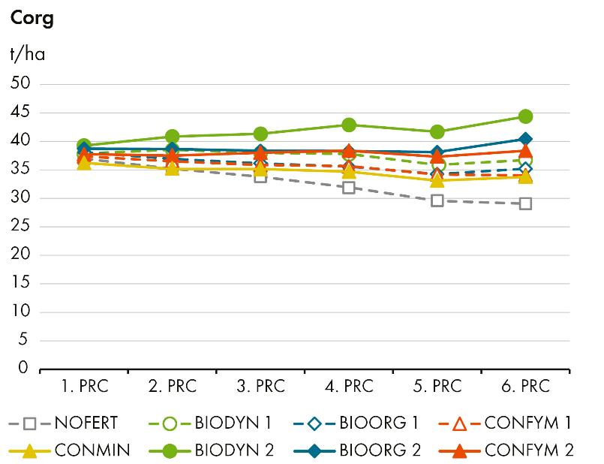
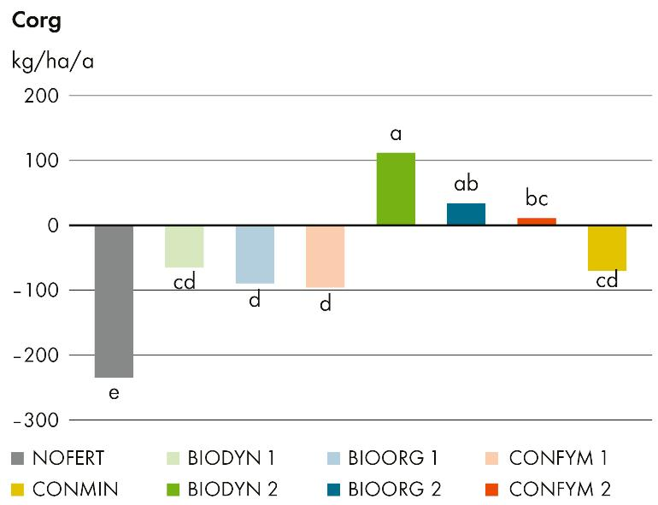
Carbono orgánico del suelo (COS)
Krause et al. (2022): Agronomy for Sustainable Development
Todo el sistema a 0,7 UFO, CONMIN y NOFERT suelta COS
La agricultura mixta con 1,4 UFO puede mantener los contenidos de COS
El mayor contenido de SOC en BIODYN se debe presumiblemente a la calidad de los insumos

Slide 24
Carbono orgánico del suelo
Las principales diferencias en reservas de carbono del suelo en la capa superficial del suelo

Slide 25
Aportes de carbono orgánico al suelo por rizodeposición
Hirte et al. (2017): Frontiers in Plant Science
La biomasa aérea no refleja de manera proporcional los aportes de carbono al subsuelo
Mayor aporte de raíces y rizodeposición en BIOORG sólo con maíz

Slide 26
pH del suelo (H₂O)
pH del suelo más elevado en BIODYN
Limitación en CONFYM y CONMIN en PRC3

Slide 27
Emisiones de gases de efecto invernadero procedentes del suelo
Cambios en las existencias de C suponiendo una densidad aparente constante para cada parcela
Campaña de medición de N₂O durante 571 días (trébol - maíz - cultivo de cobertura)
El terreno como límite del sistema
Las emisiones de N₂O impulsan el impacto climático
Los aumentos de COS, especialmente en BIODYN, no aumentaron las emisiones de N₂O
56 % menos de GEI en el suelo en BIODYN/BIOORG frente a CONFYM/CONMIN
Skinner et al. (2019): Scientific Report
Krause et al. (2022): Agronomy for Sustainable Development

Slide 28
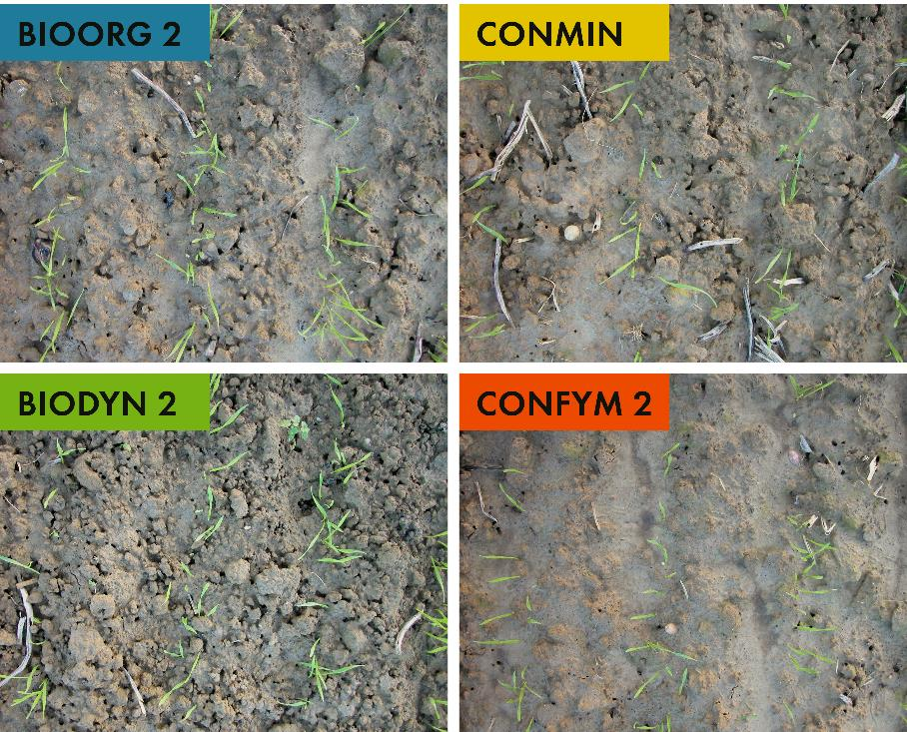
Estructura del suelo

Slide 29
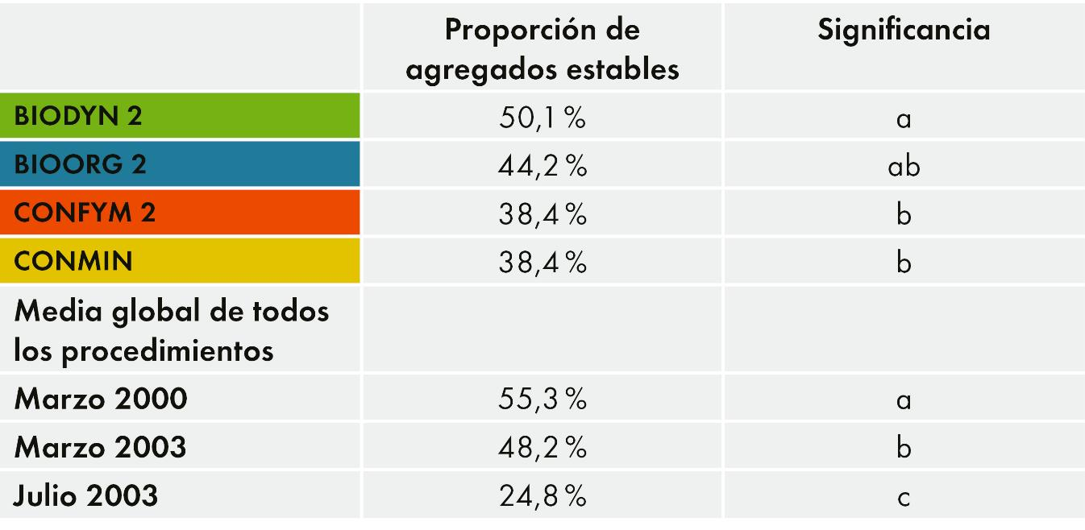
Estabilidad de los agregados del suelo
Fliessbach et al. (2000): Konferenzbeitrag

Slide 30
Calidad biológica del suelo
Mayor calidad biológica del suelo en BIODYN, seguido de BIOORG, CONFYM y CONMIN
Krause et al. (2022): Agronomy for Sustainable Development

Slide 31
Diversidad de especies
BIOORG y BIOODYN mostraron una mayor diversidad de microflora, macrofauna y malas hierbas
Birkhofer et al. (2008): Soil Biology and Biochemistry
Hartmann et al. (2015): ISME Journal
Esperschütz et al. (2007): FEMS Microbiology Ecology
Pfiffner & Mäder (1997): Biological Agriculture & Horticulture
Rotchés-Ribalta et al. (2020): Applied Vegetation Science

Slide 32
Diversidad microbiana del suelo
Enfoque de amplicón dirigido a los genes marcadores 16S rRNA e ITS
Mayor influencia del sistema de cultivo en los hongos
Mayor influencia de la intensidad del abono orgánico en las bacterias
Lori et al. (2023): FEMS Microbiology Ecology

Slide 33
Consumo de energía y potencial de calentamiento global en el ensayo DOK (1985-1998) a partir de una evaluación del ciclo de vida
Nemecek et al. (2011)
Ahorro energético: La agricultura ecológica no utiliza fertilizantes ni pesticidas químicos sintéticos. En comparación con la agricultura convencional, el consumo energético es un 30 % menor
Esta ventaja se reduce a un 10-20 % por unidad de rendimiento.

Slide 34
Gracias a
Financiación
Oficina Federal de Agricultura FOAG
Oficina Federal del Medio Ambiente FOEN
Fundación Nacional Suiza para la Ciencia
Fondo Coop para la Sostenibilidad
Comisión Europea
Arrendamiento de zonas de estudio Therwil
Cooperativa Agrico, Birsmattehof, Therwil
Familia Stamm, Oberwil
Instituciones asociadas
Equipos de campo
Consulta a los agricultores

Slide 35
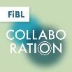
FiBL en línea
www.fibl.org
www.bioaktuell.ch
fiblfilm
Podcast «FiBL Collaboration»
@FiBLaktuell
linkedin.com/company/fibl
@fiblorg

Slide 36
Póngase en contacto con
Instituto de Investigación de Agricultura Ecológica FiBL Ackerstrasse 113, Box 219 5070 Frick Suiza
Teléfono +41 (0)62 865 72 72
info.suisse@fibl.org www.fibl.org

